Slide 1
Luyện từ và câu 4

Slide 2
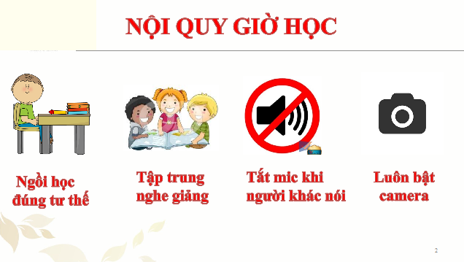

Slide 3
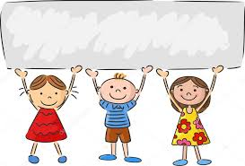
Khởi động

Slide 4
Những từ nào sau đây nêu những thử thách đối với ý chí, nghị lực của con người.
A. gian nan
B. quyết chí
C. kiên trì
D. chông gai

Slide 5
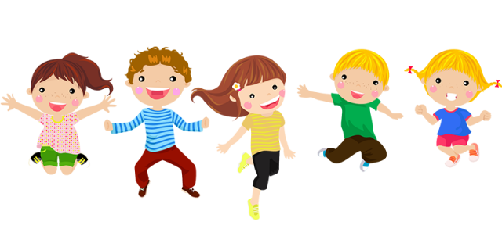
Câu hỏi và dấu chấm hỏi

Slide 6
Yêu cầu cần đạt
Hiểu tác dụng của câu hỏi.
1
Biết dấu hiệu chính của câu hỏi là từ nghi vấn và dấu chấm hỏi.
2
Xác định được câu hỏi trong đoạn văn.
3
Biết đặt câu hỏi phù hợp với nội dung và mục đích.
4

Slide 7
Em đã chuẩn bị bài hôm nay chưa?

Slide 8
Hình thành kiến thức mới

Slide 9
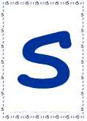
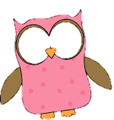
Hoạt động 1.
Nhận xét

Slide 10
1. Ghi lại các câu hỏi trong bài tập đọc
“Người tìm đường lên các vì sao”

Slide 11
1. các câu hỏi trong bài tập đọc
“Người tìm đường lên các vì sao”
Gạch chân
Ghi lại

Slide 12
Câu hỏi | Của ai | Hỏi ai | Dấu hiệu
1. Vì sao quả bóng không có cánh mà vẫn bay được?
- Từ vì sao
- Dấu chấm hỏi
Xi-ôn-cốp-xki
Tự hỏi mình
2. Cậu làm thế nào mà mua được nhiều sách và dụng cụ thí nghiệm như thế?
- Từ thế nào
- Dấu chấm hỏi
Một người bạn
Xi-ôn-cốp-xki
- Câu hỏi dùng để làm gì?
- Câu hỏi dùng để hỏi ai?
- Dấu hiệu nào giúp em nhận ra câu hỏi?

Slide 13
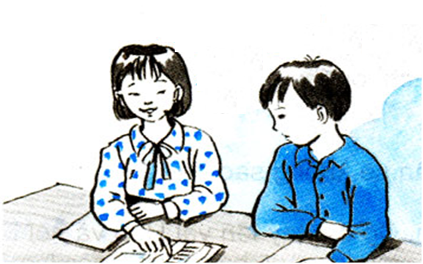
Bạn làm
bài tập này chưa?

Slide 14
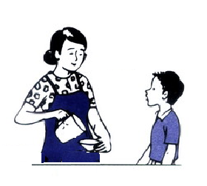
Con muốn uống nước không?

Slide 15
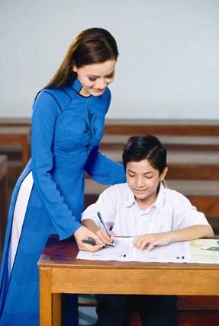
Em đã hiểu bài chưa?

Slide 16
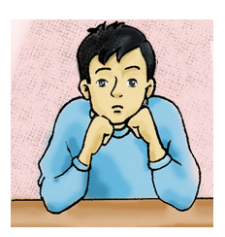
Mình có nên
đi chơi không?

Slide 17

Mình đã đọc quyển sách này ở đâu rồi?

Slide 18


Bạn
Bạn làm bài tập này chưa?
Bạn làm bài tập này chưa
?
Con
Con muốn uống nước không?
Con muốn uống nước không?
Em đã hiểu bài chưa?
Em
Em đã hiểu bài chưa?

Slide 19
Câu hỏi là để
hỏi người khác

Slide 20
Mình
?
Mình có nên đi chơi không?
Mình có nên đi chơi không
Mình đã đọc quyển sách này ở đâu rồi?
Mình đã đọc quyển sách này ở đâu rồi?
Mình

Slide 21
Câu hỏi là để hỏi người khác, có những câu hỏi để tự hỏi mình.

Slide 22
Bạn làm
bài tập này chưa?
Mình có nên
đi chơi không?
Từ nghi vấn
Em đã hiểu bài chưa?
Mình đã đọc quyển sách này ở đâu rồi?
Con muốn uống nước không?

Slide 23
Hoạt động 1.
Ghi nhớ

Slide 24
II. Ghi nhớ
1. Câu hỏi (còn gọi là câu nghi vấn) dùng để hỏi về những điều chưa biết.
2. Phần lớn câu hỏi dùng để hỏi người khác, nhưng cũng có những câu để tự hỏi mình.
3. Câu hỏi thường có các từ nghi vấn (ai, gì, nào, sao, không,…). Khi viết, cuối câu hỏi có dấu chấm hỏi (?).

Slide 25
Luyện tập - thực hành

Slide 26
Bài tập 1
Tìm câu hỏi trong các bài Thưa chuyện với mẹ, Hai bàn tay và ghi vào bảng có mẫu như sau:
Câu hỏi | Của ai | Hỏi ai | Từ nghi vấn
Bài Thưa chuyện với mẹ M: 1) Con vừa bảo gì? 2) …………………………….. 3) ……………………………. | của mẹ ………….. …………… | hỏi Cương ………….. …………. | gì ………. ……….
Bài Hai bàn tay 1) ………………………….... 2) ……………………………. 3) ……………………………. 4) ……………………………. 5) ……………………………. | …………. ………..... …………. …………. …………. | …………. ………..... …………. …………. …………. | ……… ……… ……… ……... ………

Slide 27
Tìm câu hỏi trong các bài Thưa chuyện với mẹ, Hai bàn tay và ghi vào bảng có mẫu như sau:
Câu hỏi | Của ai | Hỏi ai | Từ nghi vấn
Bài Thưa chuyện với mẹ M: 1) Con vừa bảo gì? 2. Ai xui con thế? | của mẹ của mẹ | hỏi Cương hỏi Cương | gì thế
Bài Hai bàn tay 1) Anh có yêu nước không? 2) Anh có thể giữ bí mật không? 3) Anh có muốn đi với tôi không? 4) Nhưng chúng ta lấy đâu ra tiền? 5) Anh sẽ đi với tôi chứ? | Bác Hồ Bác Hồ Bác Hồ Bác Lê Bác Hồ | Hỏi bác Lê Hỏi bác Lê Hỏi bác Lê Hỏi Bác Hồ Hỏi bác Lê | có...không có...không có...không đâu chứ

Slide 28
Bài 1 em đã đạt được yêu cầu gì?

Hiểu tác dụng của câu hỏi.
1

Biết dấu hiệu chính của câu hỏi là từ nghi vấn và dấu chấm hỏi.
2

Xác định được câu hỏi trong đoạn văn.
3
Biết đặt câu hỏi phù hợp với nội dung và mục đích.
4

Slide 29
Bài tập 2
Chọn khoảng 3 câu trong bài Văn hay chữ tốt. Đặt câu hỏi để trao đổi với bạn về các nội dung liên quan đến từng câu.
M: Thuở đi học, Cao Bá Quát viết chữ rất xấu nên nhiều bài văn dù hay vẫn bị thầy cho điểm kém.
Câu hỏi:
- Thuở đi học, chữ Cao Bá Quát thế nào?
- Chữ ai xấu?
- Vì sao Cao Bá Quát thường bị điểm kém?
- Vì sao nhiều bài văn của Cao Ba Quát dù hay vẫn bị điểm kém?

Slide 30
Từ nhỏ, ông đã dốc sức luyện chữ sao cho đẹp.
Câu hỏi:
1. Cao Bá Quát dốc sức làm gì?
2. Vì sao Cao Bá Quát dốc sức luyện chữ?
3. Từ khi nào, Cao Bá quát dốc sức luyện chữ?
Sáng sáng, ông cầm que vạch lên cột nhà luyện chữ cho cứng cáp.
Câu hỏi:
1. Cao Bá Quát luyện chữ vào thời gian nào?
2. Ông cầm que vạch lên cột để làm gì?
3. Để luyện chữ cho cứng cáp, Cao Bá quát đã làm gì?

Slide 31
Bài 2 em đã đạt được yêu cầu gì?
Hiểu tác dụng của câu hỏi.
1
Biết dấu hiệu chính của câu hỏi là từ nghi vấn và dấu chấm hỏi.
2
Xác định được câu hỏi trong đoạn văn.
3

Biết đặt câu hỏi phù hợp với nội dung và mục đích.
4

Slide 32
Bài tập 3
Em hãy đặt một câu hỏi để tự hỏi mình.
M: Mình đã đọc truyện này ở đâu rồi ấy nhỉ?

Slide 33
Bài 3 em đã đạt được yêu cầu gì?
Hiểu tác dụng của câu hỏi.
1
Biết dấu hiệu chính của câu hỏi là từ nghi vấn và dấu chấm hỏi.
2
Xác định được câu hỏi trong đoạn văn.
3

Biết đặt câu hỏi phù hợp với nội dung và mục đích.
4

Slide 34
Vận dụng

Slide 35
Chọn đúng hay sai với các câu sau.
Đ
Câu hỏi còn gọi là câu nghi vấn.
S
Câu hỏi dùng để hỏi những điều đã biết.
Đ
Cuối câu hỏi thường có dấu chấm hỏi.
Đ
Câu hỏi thường có các từ nghi vấn (ai, gì, nào, sao, không, chứ, thế, đâu,…).

Slide 36
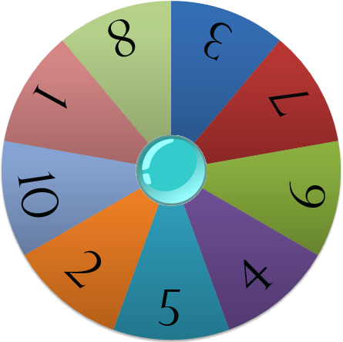
Chiếc nón kỳ diệu
Play

Slide 37



Câu 1: Câu hỏi dùng
để hỏi ai?
Câu 7: Cuối câu hỏi
thường có dấu gì?
Câu 4: Câu hỏi dùng
để làm gì?
Câu 5: Câu nào sau đây
là câu hỏi?
Câu 10: Câu hỏi còn gọi
là câu gì?
Hỏi người khác
B. Tự hỏi mình
C. Cả A và B đều đúng
A. Để hỏi những điều đã biết.
B. Để hỏi những điều chưa biết.
C. Để kể về sự việc.
Dấu chấm
Dấu phẩy
Dấu chấm hỏi
Câu kể.
B . Câu nghi vấn.
C. Câu cảm.
Các em làm bài xong chưa?
Các em chăm học quá!
C. Các em làm bài tập.
Start
1
2
3
4
5
6
7
8
9
10
1

Slide 38
Về nhà em cần:
Ôn tập kiến thức đã học.
Chuẩn bị bài sau:
Luyện tập về câu hỏi
Qua bài học hôm nay em biết được điều gì?

Slide 39


